Slide 1

City of Chelsea
Special Needs Registry
Ciudad de Chelsea
Registro de Necesidades Especiales
PARTNERSHIP WITH THE CITY’S EMERGENCY MANAGEMENT, FIRE, POLICE, ELDER AFFAIRS, IT & PUBLIC HEALTH DEPARTMENTS

Slide 2
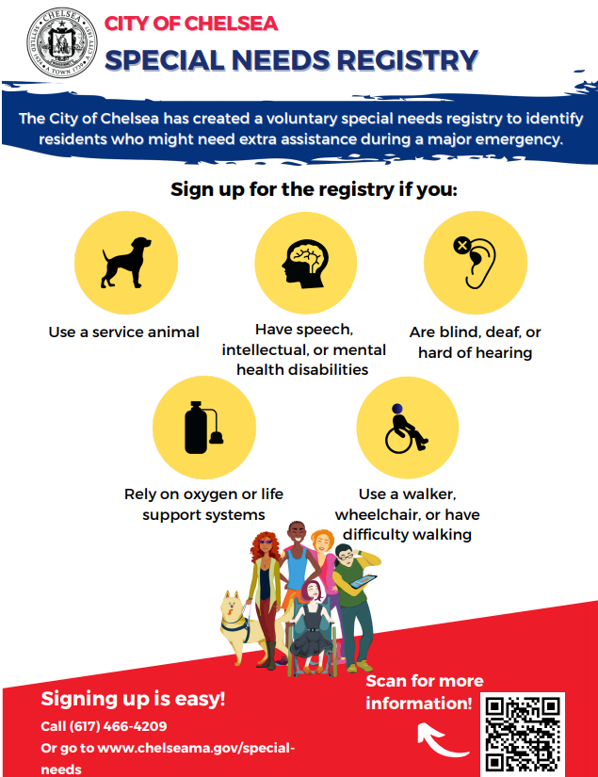
Background/Fondo
Chelsea Special Needs Registry launched on June 15, 2023.
Registro de Necesidades Especiales de Chelsea se lanzó el 15 de junio de 2023.
The main goals/Los principales objetivos:
  Learn about the different needs of people living in the community
Conocer las diferentes necesidades de las personas que viven en la comunidad
  Build a connection with Chelsea residents
Construir una conexión con los residentes de Chelsea.
  Improve how we prepare for and respond to emergencies
Mejorar la forma en que nos preparamos y respondemos ante las emergencias.
Notes:
During the COVID-19 response,
Chelsea Public Health relied on multiple systems to identify homebound individuals for home vaccinations.
Referrals from medical providers, Mystic Valley Elder Services, Chelsea Senior Center, and city mass mailings.
Time limitations
Chelsea SNR Launched on June 15, 2023
With funding support from Public Health Emergency Preparedness

Slide 3
What is the Special Needs Registry?
¿Qué es el Registro de Necesidades Especiales?
This is a registry for Chelsea residents with disabilities, chronic conditions, and/or special healthcare needs who live at home.
Este es un registro para residentes de Chelsea con discapacidades, condiciones crónicas y/o necesidades especiales de atención médica que viven en sus hogares.
This registry is aimed to help with the city’s emergency management plan in case of major emergencies such as evacuations, pandemics, or sheltering needs.
Este registro tiene como objetivo ayudar con el plan de gestión de emergencias de la ciudad en caso de emergencias importantes, como evacuaciones, pandemias o necesidades de refugio.

Slide 4

How does the registry work?
¿Cómo funciona el registro?
When residents sign up for the registry, they receive a welcome call
Cuando los residentes se inscriben en el registro, reciben una llamada de bienvenida.
In the welcome call/En la llamada de bienvenida:
  Offer a complimentary home visit by a firefighter and community health worker/
Ofrecer una visita domiciliaria de cortesía por parte de un bombero y un trabajador de salud comunitario.
  Mention that the visit is not mandatory and will not be code enforced, it is to help with individual emergency preparedness
Mencionar que la visita no es obligatoria y no se aplicará según el código, es para ayudar con la preparación individual ante emergencias.

Slide 5
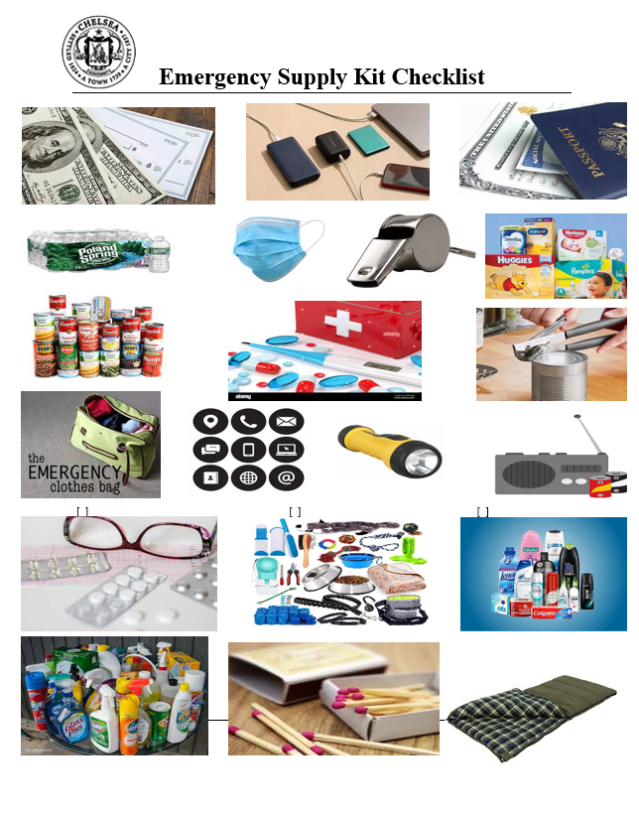

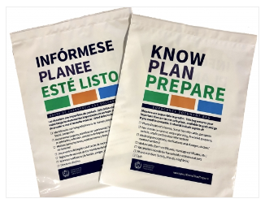
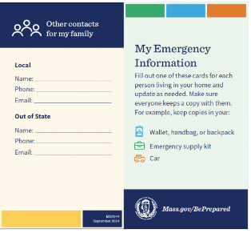
How does this benefit residents?
¿Cómo beneficia esto a los residentes?
With an introduction call or home visit, residents learn more about individual emergency preparedness/Con una llamada de presentación o una visita domiciliaria, los residentes aprenden más sobre la preparación individual para emergencias.
  Residents learn about home fire safety.
Los residentes aprenden sobre seguridad contra incendios en el hogar.
  Educate families on how to prepare an emergency go bag.
Educar a las familias sobre cómo preparar una bolsa de emergencia.
  Provide families with a medical reconciliation sheet, where they would list their medications.
Proporcionar a las familias una hoja de conciliación médica, donde podrán enumerar sus medicamentos.
Notes:
We look at the smoke alarms, CO alarms, combination alarms. We make sure to tell residents they need to replace the alarm batteries and firefighters teach them how to test their alarms. We check the egresses and make sure there is no fire hazards around, such as clutterness or looking out for items that make cause a fire, like an overloaded extension cord.

Slide 6
How is this program activated?
¿Cómo se activa este programa?
Day to Day Emergencies when a family calls 9-1-1/Emergencias diarias cuando una familia llama al 9-1-1:
  The family reports that they are in the Special Needs Registry
La familia informa que están en el Registro de Necesidades Especiales.
  9-1-1 dispatchers have the information on their end, which states what the family's needs are and this information is provided to emergency responders
Los operadores del 9-1-1 tienen la información de su lado, que indica cuáles son las necesidades de la familia y esta información se proporciona a los servicios de emergencia.
Major emergency response/Respuesta de emergencia mayores:
  The registry list is used by public safety officers to better prepare for major emergency situations, such as a pandemic/Los agentes de seguridad pública utilizan la lista de registro para prepararse mejor ante situaciones de emergencia importantes, como una pandemia.
  Helps to plan for sheltering and evacuations/Ayuda a planificar refugios y evacuaciones
Targeted Outreach & Communication/Alcance y comunicación específicos
Notes:
City Social Services/Servicios Sociales de la Ciudad, AC Distribution/Distribución de aire acondicionado, Safety Net Tracking System

Slide 7
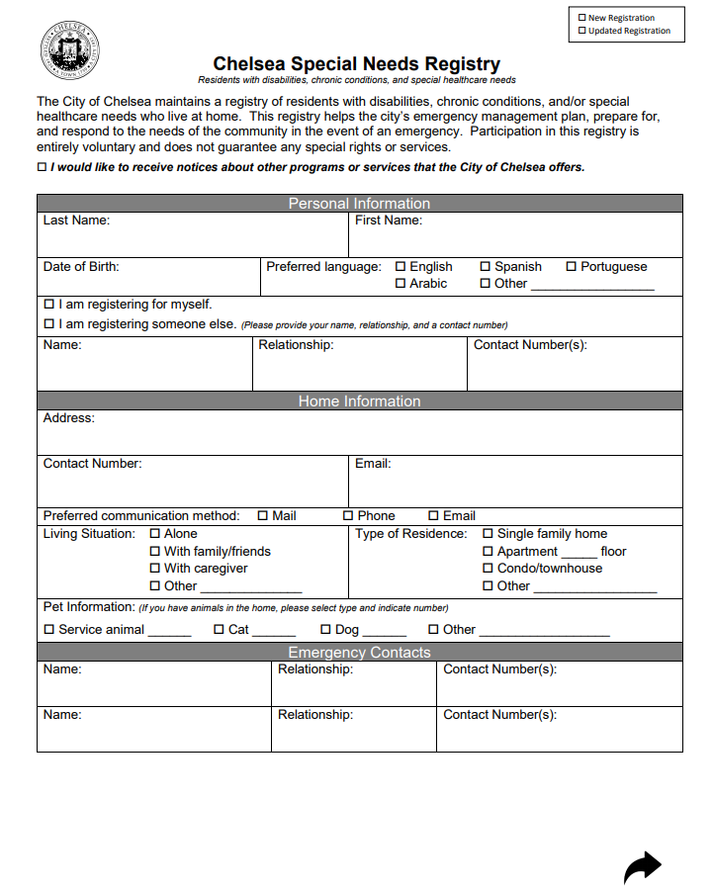
How can families enroll?
¿Cómo pueden inscribirse las familias?
Available in Six Languages/Disponible en seis idiomas
  English, Spanish, Haitian Creole, Arabic, Portuguese, & Somali/Inglés, español, criollo haitiano, árabe, portugués y somalí
Registration available: in-person at City Hall, online, or by calling 311/Inscripción disponible: en persona, en línea o llamando al 311

Slide 8
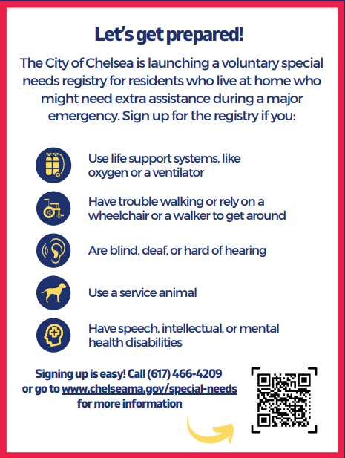
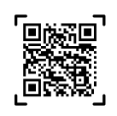
Special Needs Registry Form
Formulario de Registro de Necesidades Especiales

Slide 9
Questions?
Preguntas?

Slide 10
Safety Net Tracking System
Programa de Seguimiento de Safety Net
PARTNERSHIP: FIRE, EMERGENCY MANAGEMENT, POLICE, IT, ELDER AFFAIRS, & PUBLIC HEALTH
Notes:
The SafetyNet Tracking Systems service helps public safety agencies search for and rescue people with conditions like autism, Alzheimer’s, Down Syndrome, dementia, or other cognitive issues who might wander off and get lost.
https://dotstagingdev.com/safetynettracking/public-safety/

Slide 11
Background/Fondo
In response to a couple incidents involving missing Chelsea children with autism in 2023, the City of Chelsea launched a SafetyNet Tracking Program
En respuesta a un par de incidentes que involucraron a niños con autismo desaparecidos en Chelsea en 2023, la ciudad de Chelsea lanzó un programa de seguimiento Safety Net.
The Safety Net Tracking Program assists public safety officials in quickly locating individuals with cognitive impairments who are prone to wandering, including autism, dementia and Alzheimer's
El Programa de Seguimiento de Safety Net ayuda a los funcionarios de seguridad pública a localizar rápidamente a personas con discapacidades cognitivas que son propensas a deambular, incluido el autismo, la demencia y el Alzheimer.

Slide 12
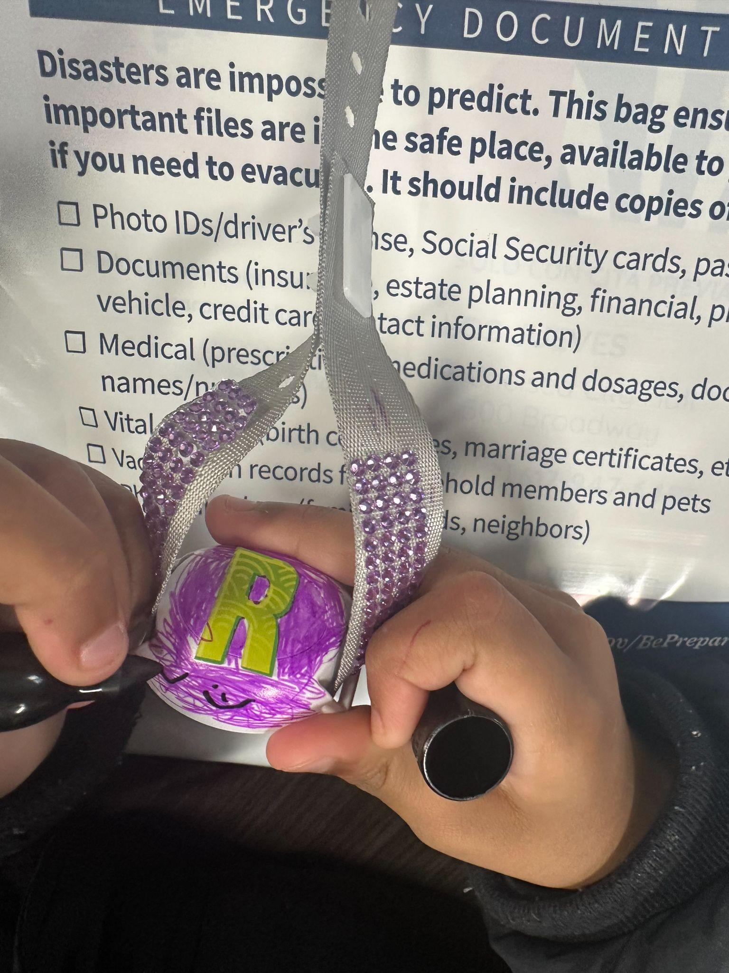
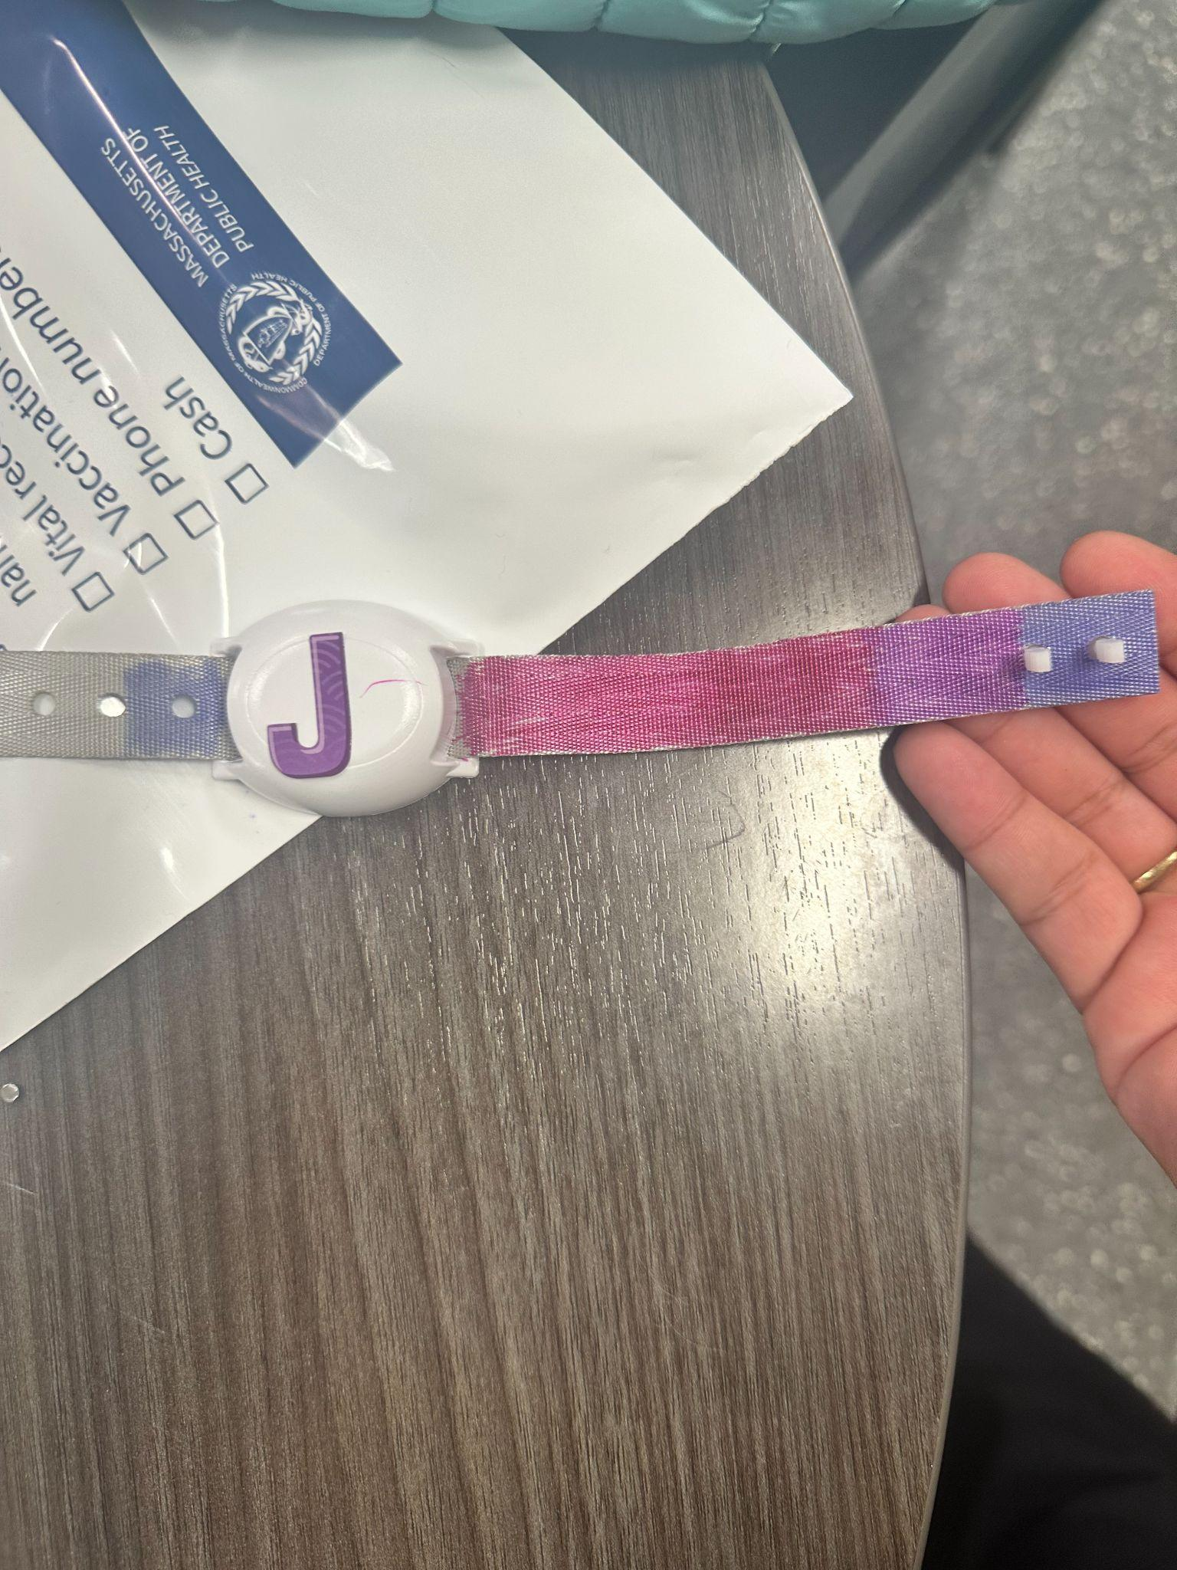
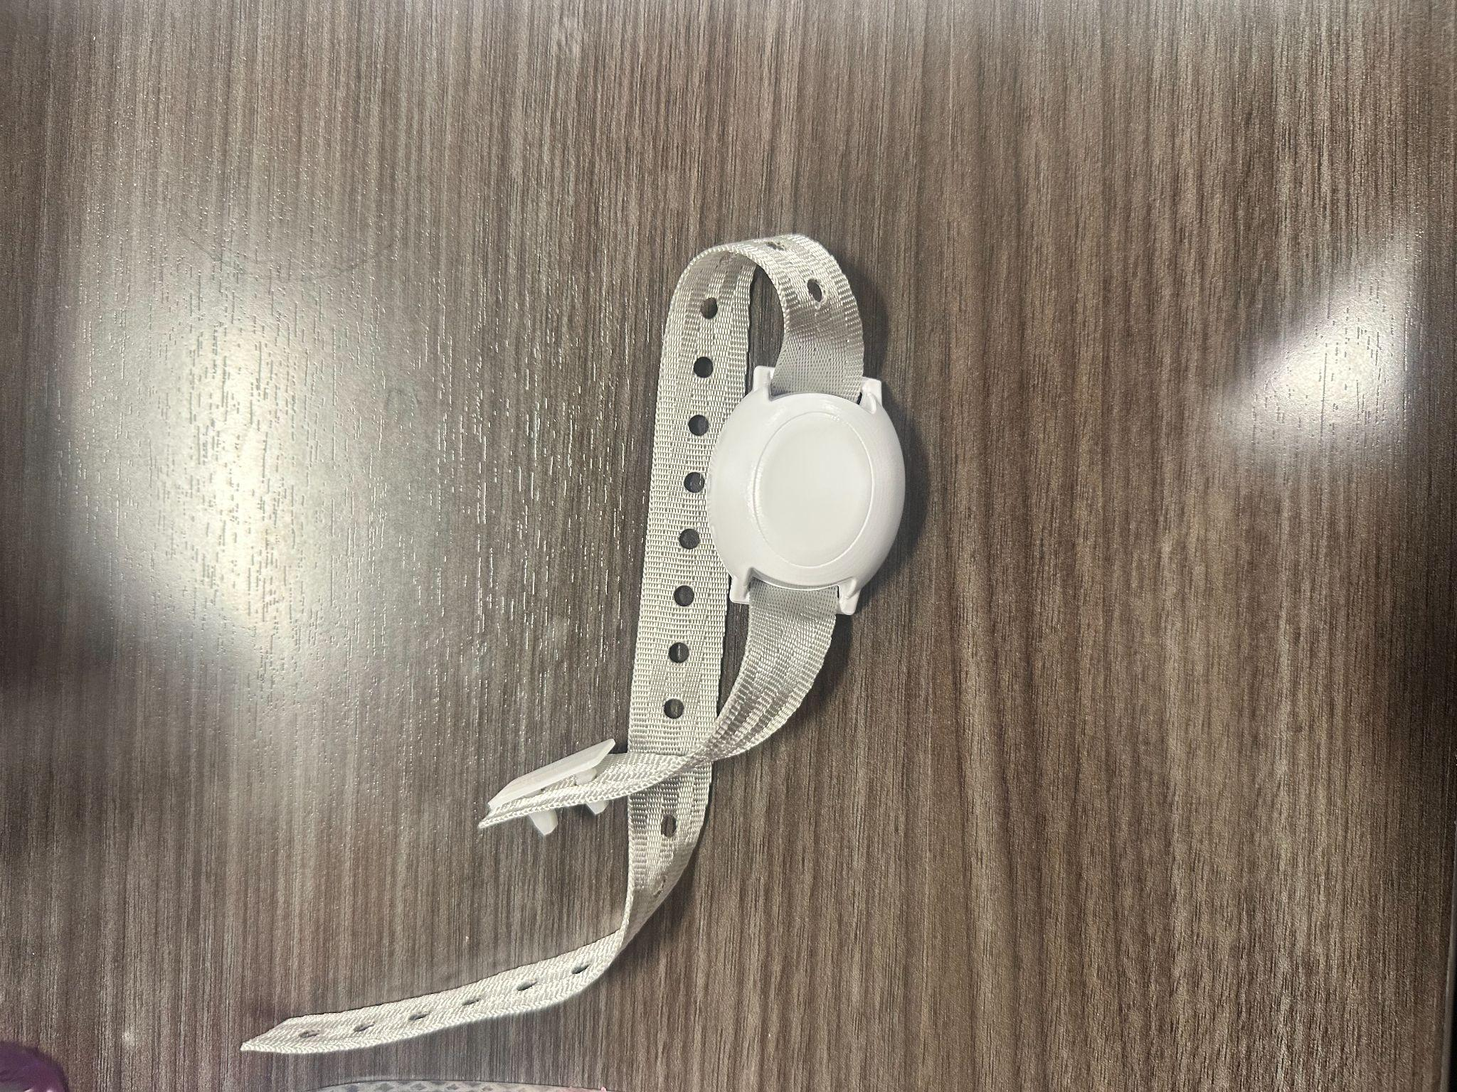
Eligibility & Enrollment
Elegibilidad e inscripción
Caregivers must submit an enrollment form and a caregiver agreement form
Los cuidadores deben presentar un formulario de inscripción y un formulario de acuerdo del cuidador.
The eligibility criteria for the Safety Net Program/Los criterios de elegibilidad para el Programa de Seguimiento de Safety Net:
Client must be diagnosed with a cognitive impairment
El cliente debe estar diagnosticado con un deterioro cognitivo
Does not drive or take public transportation alone
No conduzca ni utiliza el transporte público solo.
24/7 supervision/Supervisión 24/7
Has wandered in the past and/or is at high risk
Ha vagado en el pasado y/o está en riesgo
Notes:
In the enrollment form, families must include information of the client who will wear the bracelet. Information such as their physical appearance, if they have nicknames, or phrases that they will respond to. If the family lives close to a highway or near the water. They must also submit a recent picture of the client.

Slide 13
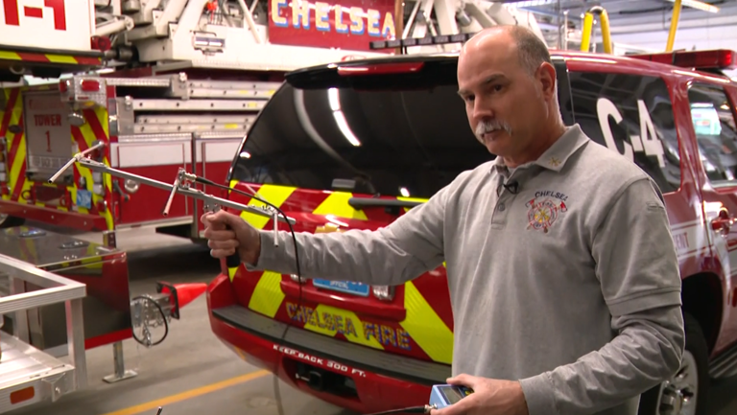
How does the search work?
¿Cómo funciona la búsqueda?
The system uses antennas that detect signals from bracelets equipped with tiny radio transmitters
El sistema utiliza antenas que detectan señales de pulseras equipadas con pequeños transmisores de radio.
If a client goes missing/Si un cliente desaparece:
Caregivers must call 9-1-1 notify the dispatcher that the client has a Safety Net Bracelet and provide the ID number and frequency radio number of that bracelet. (this information will be provided to families to have on hand)
Los cuidadores deben llamar al 9-1-1 para notificar al operador que el cliente tiene una pulsera de red de seguridad y proporcionar el número de identificación y el número de radio de frecuencia de esa pulsera. (Esta información se proporcionará a las familias para que la tengan a mano).
Notes:
Fire trucks, police and even the MASS State Police has these receivers on their helicopters. The range is about a quarter mile if the search is by foot, about a mile if the search is happening on a truck/car, and about a 3 mile range on the helicopter

Slide 14
Limitations/Limitaciones
Safety Net Coverage Area - This service is available in most MA towns/cities. However this service may not be available outside the state/country
Área de cobertura de Safety Net: Este servicio está disponible en la mayoría de las ciudades de Massachusetts. Sin embargo, podría no estar disponible fuera del estado o país.
Safety Net is an AID to the city to locate the client, this does not prevent clients from getting lost
Red de Seguridad es una AYUDA a la ciudad para localizar al cliente, esto no evita que los clientes se pierdan.
This program does not replace caregivers' responsibility to provide constant supervised care and protection from wandering for the client.
Este programa no reemplaza la responsabilidad de los cuidadores de brindar atención supervisada constante y protección contra el deambular del cliente.
Bracelet battery must be changed every 6 months, any damage or if the bracelet is lost the families need to let us know immediately.
La batería de la pulsera debe cambiarse cada 6 meses, cualquier daño o si la pulsera se pierde las familias deben informarnos inmediatamente.

Slide 15
Where to sign up?
¿Dónde inscribirse?
Residents 54 years and under: Families should contact Chelsea Public Health Department or directly refer them to Julissa Sandoval, jsandoval@chelseama.gov.
Contact number: Chelsea 311 at 617-466-4209.
Residentes de 54 años o menos: Las familias deben comunicarse con el Departamento de Salud Pública de Chelsea o derivarlos directamente a Julissa Sandoval, jsandoval@chelseama.gov.
Número de contacto: Chelsea 311 al 617-466-4209.
Residents 55 years or older: They must call the Chelsea Senior Center or by calling Chelsea 311 at 617-466-4209.
Residentes de 55 años o más: deben llamar al Chelsea Senior Center o llamar a Chelsea 311 al 617-466-4209.

Slide 16


Homebound Vaccination Program
Programa de Vacunación Domiciliaria
New homebound vaccination program for Chelsea residents 18+.
Nuevo programa de vacunación a domicilio para residentes de Chelsea mayores de 18 años.
Ideal for those with mobility issues, disabilities, chronic illness, or homebound seniors.
Ideal para personas con problemas de movilidad, discapacidades, enfermedades crónicas o personas mayores confinadas en sus hogares.
Schedule by calling Chelsea 311: 617-466-4209 (during City Hall hours).
Programe su cita llamando a Chelsea 311: 617-466-4209 (durante el horario del Ayuntamiento).

